Slide 1
SHB 125 Sosyal Antropoloji Konu2: Antropoloji Nedir?
Öğr. Gör. Dr. Ezgi ARSLAN ÖZDEMİR

Slide 2
Antropoloji nedir?
Antropolojiyi, insanı inceleyen diğer bilim dallarından ayıran nedir?
Antropologlar zaman ve mekan içinde insan çeşitliliğini nasıl inceler?
Antropoloji neden hem bilimsel hem de beşeri bir daldır?

Slide 3
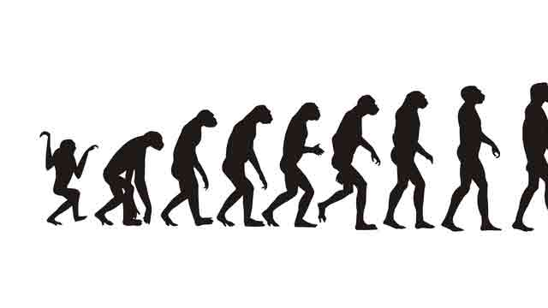
Antropoloji Temel Kavramlar
İnsan türlerinin ve yakın atalarının incelenmesi
Antropoloji kıyaslamalı, kendine özgü ve bütüncül bir bilim.
Antropo kelimesi Fransızca ve İngilizce kökenli «insan» anlamına gelmektedir.
Antropoloji: insan bilimi
Bu Fotoğraf, Bilinmeyen Yazar, CC BY-NC-ND altında lisanslanmıştır

Slide 4
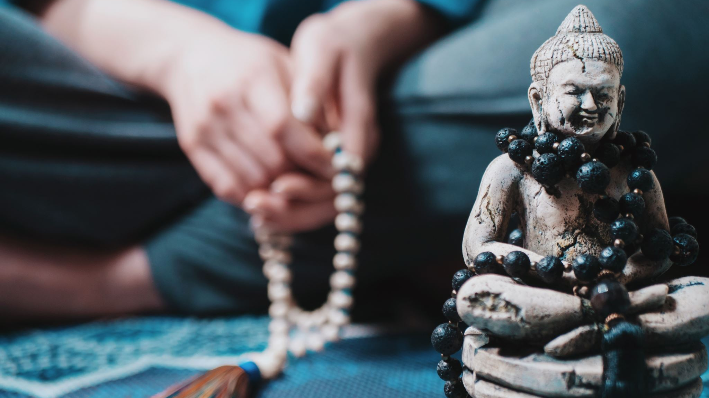
Antropoloji Temel Kavramlar
Bütüncül
Kültür
Uyum

Slide 5
Antropoloji Temel Kavramlar
Bütüncül: insanlığın; bugün ve gelecekte, biyolojik yapısı, toplum, dil ve kültür halleri ile bütünü
Kültür: öğrenme yolu ile aktarılan örf ve gelenekler
Uyum: organizmaların çevre güçleri ve baskılarıyla baş etmek için başvurdukları süreçler

Slide 6
Antropoloji Temel Kavramlar Kültürel ve Biyolojik Uyum ve Değişim Türleri
Yüksek İrtifalarda kültürel ve biyolojik uyumun nasıl olduğuna bakalım.
Uyum Şekli | Uyum Türü | Örnek
Teknoloji | Kültürel | Uçaklarda oksijen maskelerinin bulunduğu kabinler
Genetik uyum (nesiller boyunca) | Biyolojik | Yüksek irtifalarda yaşayan insan kabilelerinde daha geniş göğüs kafeslerinin olması
Uzun vadeli fizyolojik uyum | Biyolojik | Az havadan daha fazla oksijen çekebilmek için daha etkin solunum sistemi
Kısa dönemli fizyolojik uyum | Biyolojik | Artan kalp atışı, derin nefes alma

Slide 7
Genel Antropoloji
Genel Antropoloji
Kültürel(Sosyal) Antropoloji
Arkeolojik Antropoloji
Biyolojik Antropoloji
Linguistik Antropoloji

Slide 8
Kültürel (Sosyal) Antropoloji
İnsan toplumlarının ve kültürlerinin kıyaslamalı ve kültürler arası olarak incelenmesi
Sosyal veya kültürel farklılıkları ve benzerlikleri açıklar

Slide 9
Kültürel (Sosyal) Antropoloji
Sosyal Antropoloji
Etnografi
Etnoloji
Etnografi; belirli bir topluluğun, toplumun veya kültürün ortamında araştırılması
Etnoloji; farklı kültür ve toplumlardan elde edilen verilerin karşılaştırılmalı olarak incelenmesi; sosyokültürel farklılıkların incelenmesi

Slide 10
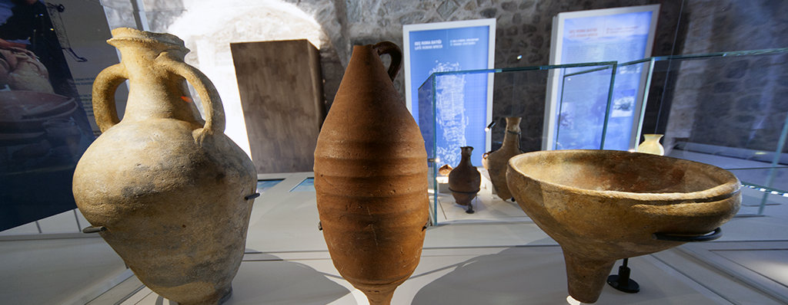
Arkeolojik Antropoloji
z
Bu Fotoğraf, Bilinmeyen Yazar, CC BY-NC-ND altında lisanslanmıştır
İnsana ait maddi kalıntılara dayanarak insan davranışlarının incelenmesi

Slide 11
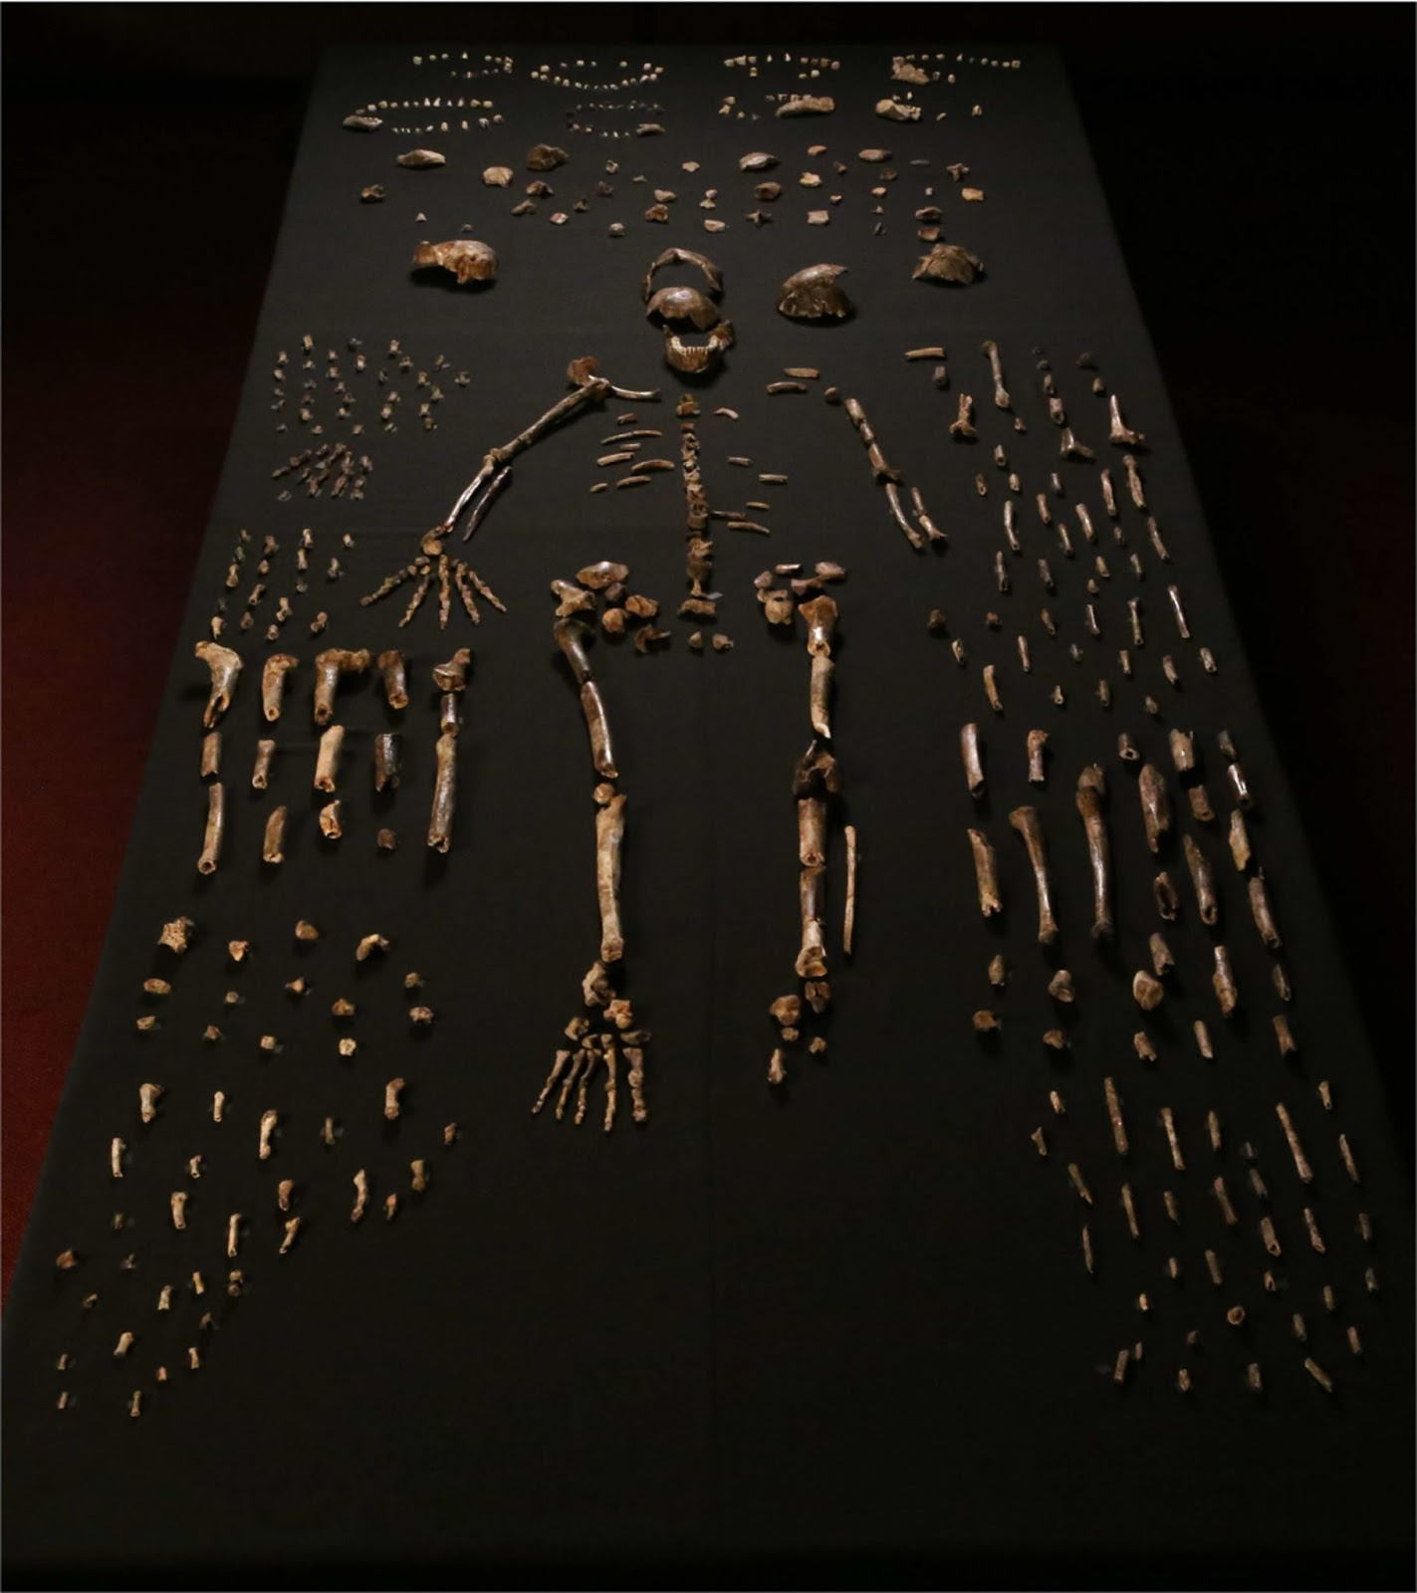
Biyolojik Antropoloji
Zaman ve mekan boyutunda insanın biyolojik değişiminin incelenmesi
Fosil kalıntılarına bakarak insan evriminin çalışılması,
İnsan genetiğinin incelenmesi,
İnsanın büyümesi ve gelişmesinin incelenmesi,
İnsanın biyolojik esnekliğinin incelenmesi
Primataloji
Bu Fotoğraf, Bilinmeyen Yazar, CC BY-SA altında lisanslanmıştır

Slide 12
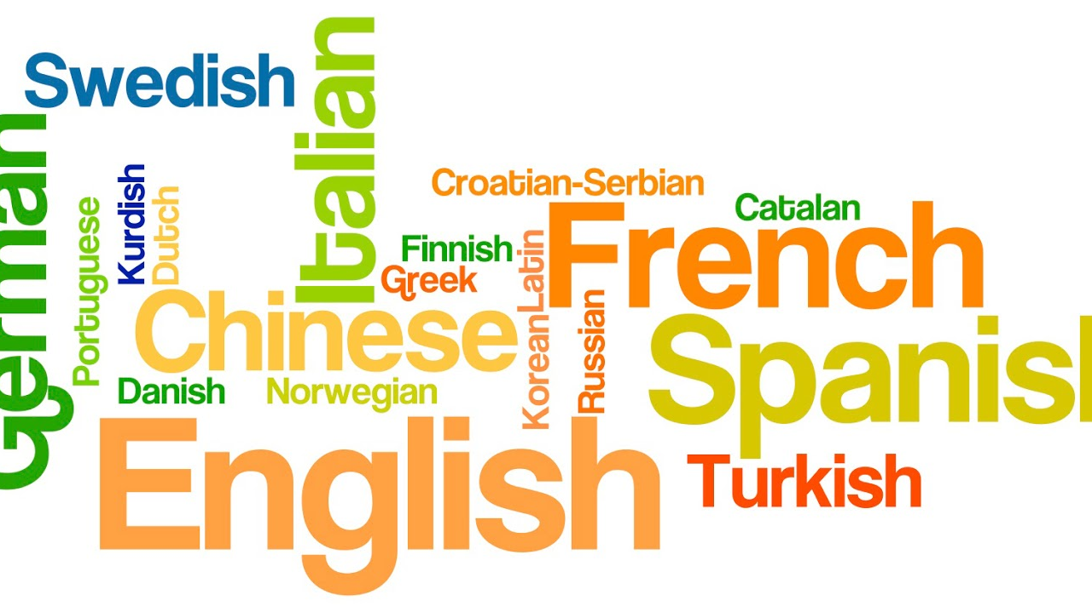
Linguistik Antropoloji
Zaman ve mekan boyutunda dili sosyal ve kültürel bağlamda inceler
Zaman, mekan ve toplum içinde dil ve linguistik çeşitliliği inceler
Bu Fotoğraf, Bilinmeyen Yazar, CC BY-SA-NC altında lisanslanmıştır

Slide 13
Sosyal Antropoloji ve Diğer Bilim Dalları ile İlişkisi
Sosyoloji
Her iki bilim dalı da insanların sosyal dünyalarının anlaşılması amacındadır
Irk, etnisite, toplumsal sınıf, toplumsal cinsiyet, kültür gibi alanlarda çalışma yaparlar
Sosyal antropoloji daha niteliksel, sosyoloji daha niceliksel
Sosyoloji genelde tek bir topluma, sosyal antropoloji genel insan ırkına odaklanır.

Slide 14
Sosyal Antropoloji ve Diğer Bilim Dalları ile İlişkisi
Psikoloji
Sosyologlar gibi psikologlar da araştırmalarını kendi toplumlarında yürütürler.
Kültürler arası veriler toplamak suretiyle antropoloji bu alanda da katkılar sunmaktadır. Bu katkı psikolojinin antropolojiye olan ihtiyacından doğmaktadır.
Kültür ve kişilik ilişkisini inceleyen antropoloji insanın psikolojik özelliklerin kültürler arasında büyük farklılıklar gösterdiğini ortaya koymuştur.

Slide 15
Sosyal Antropoloji ve Diğer Bilim Dalları ile İlişkisi
Tarih
Her bilimin olduğu gibi antropolojinin de tarih bilimi ile bağları güçlüdür.
İnsan ırkını, kökenini, geçmiş ve şuan ki toplumları ve kültürleri inceleyen antropoloji hem tarihe katkı verir hem de ondan beslenir

Slide 16
Kaynaklar
Gezon L., Kottak, P. C. (2016). Kültür. Ankara: Nobel Yayınları.
Lavenda, H. R., Schultz, E. A. (b.t.). Kültürel Antropoloji. Ankara: Doğu Batı Yayınları
• Bozkurt, G. (2020). İnsan ve Kültür. Boyut Yayınevi

